Slide 1
Vue基础知识(三)
作者：许炎
日期：2018/08/14

Slide 2
内容
Vue常用实例方法
组件
表单验证

Slide 3
一、Vue常用实例方法

Slide 4
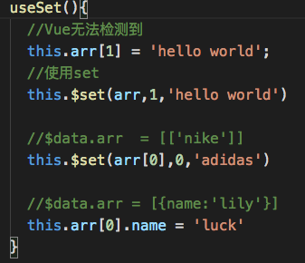
Vue.set && this.$set
Notes:
为什么 不能监听数组的变化
响应式数据，数据变动，UI会自动
Length改变
splice

Slide 5
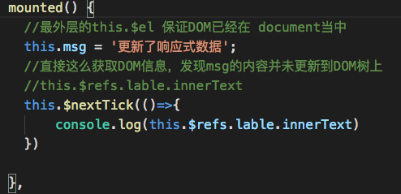
Vue.nextTick && this.$nextTick
Notes:
在一次 tick中 批量的修改DOM树, Vue 缓存了一次tick中 所有更新操作 批量修改
集成依赖DOM的第三方库 比如echarts

Slide 6
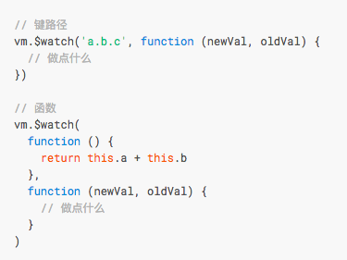
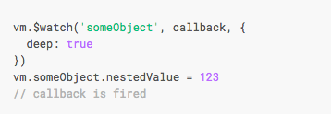
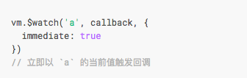
this.$watch
Notes:
与 computer区别:
compute 有缓存，
表达的语义不同 computed 返回一个 依赖响应式属性的值
Watch 监听某个响应式的值 执行一个动作 浅显点就是可以进行异步操作
Watch支持keypath
不能用 箭头函数来定义 watch this无法指向 vm对象

Slide 7
this.$on && this.$emit
Notes:
发布-订阅模式
可订阅的对象

Slide 8
二、组件
Notes:
Vue.extend({}) 返回一个构造器函数
New
New

Slide 9
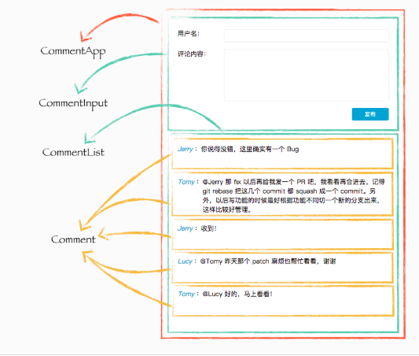
Notes:
分治：良好的代码组织
页面逻辑复杂后---》分工协作
代码复用
组件（封装了UI界面 与 交互逻辑）的模块

Slide 10
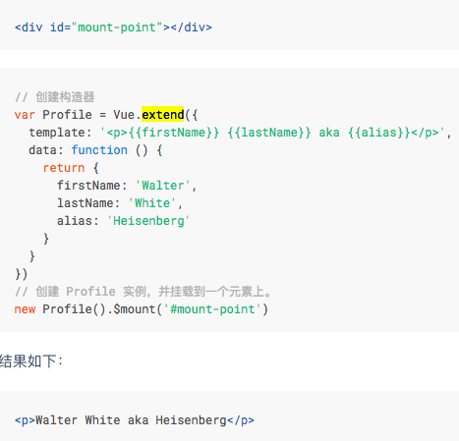
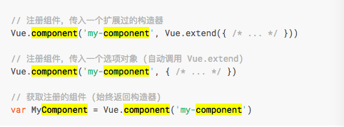
Notes:
Vue.extend({}) 返回一个构造器函数
Vue.component(‘name’)
New
New

Slide 11
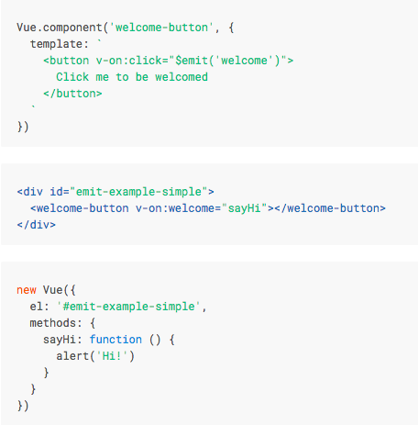
Notes:
Template:这样写不好管理
推出了Vue单文件格式 以及配套的 vue-loader

Slide 12
单一根元素
Notes:
直接使用render函数可以突破这个限制

Slide 13
Data属性必须是函数
Notes:
模式又称为 工厂方法 每次实例化都
每个组件实例 都具备自己独有的

Slide 14
属性-props
事件-Event
方法-methods
插槽-slots
Notes:
模式又称为 工厂方法 每次实例化都
每个组件实例 都具备自己独有的

Slide 15

动态组件
Notes:
动态的渲染组件
简单的 tab切换 不考虑刷新
两个生命周期 actived 与 deactiveed

Slide 16
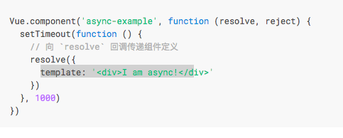
异步组件
Notes:
配合webpack 还可以做 code split 代码拆分

Slide 17
递归组件
组件必须具备name属性
在组件的模板/渲染函数中指定递归出口
Notes:
配合webpack 还可以做 code split 代码拆分

Slide 18
三、表单验证
Notes:
Vue.extend({}) 返回一个构造器函数
New
New

Slide 19
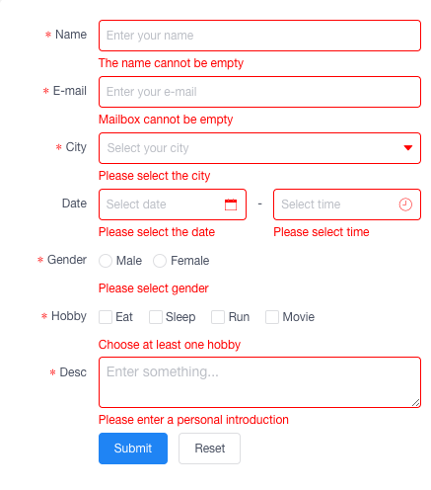
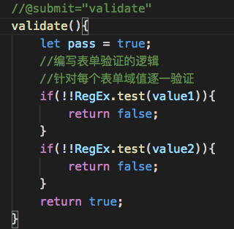
Notes:
Form表单
为了保证业完整性，后台数据定义一些数据的约束
比如一个search 表单
onsubmit事件里面里面return false
Async-validator

Slide 20
完结-FAQ
谢谢！☺ ☺ ☺

